Slide 1
ГУЗ Ульяновская Областная Клиническая Наркологическая Больница информационно-методическое пособие для родителей и педагогов

Slide 4
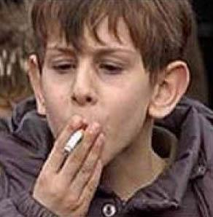
Статистика
В районах Ульяновской
области дети начинают
курить в 9-10 лет.
К 14 годам многие из
мальчиков становятся
уже заядлыми
курильщиками

Slide 12
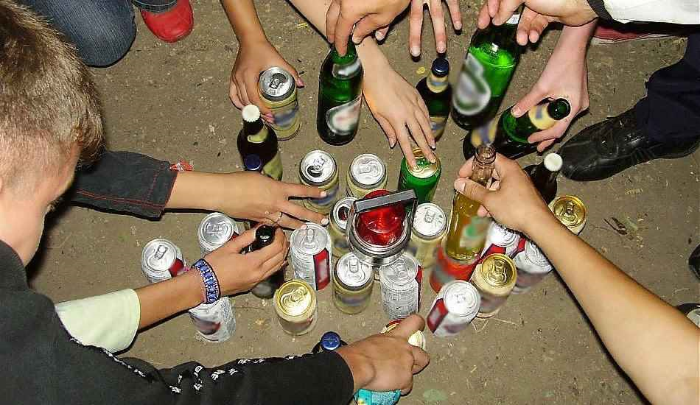
Статистика
Подросткам достаточно употреблять пиво 2 раза в неделю, чтобы уже через 1,5-2 месяца сформировалась 1-ая устойчивая стадия пивного алкоголизма.
слабоалкогольные напитки пьют около 8 % ульяновских
юношей и девушек.
.

Slide 25
Как предотвратить знакомство ребенка с алкоголем?
Родителям стоит заранее объяснить ребенку, что алкогольные напитки это ЯД и ему их пробовать нельзя, так как это помешает ему вырасти, стать сильным, умным, успешным.
Нельзя приучать ребенка к ритуалам «алкогольного» поведения.
Необходимо свести к минимуму употребление алкогольных напитков в семье.

